Slide 1
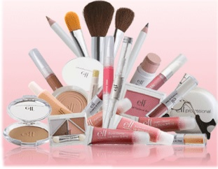
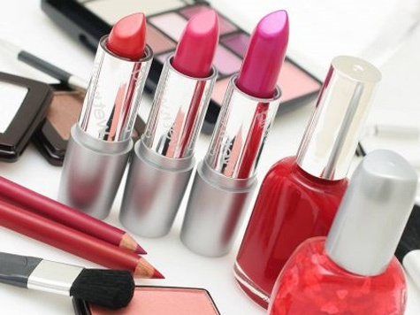
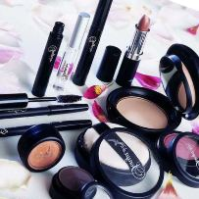
Химия и косметика
Выполнила: ученица 9 б класса
Мсхвилидзе Нана

Slide 2
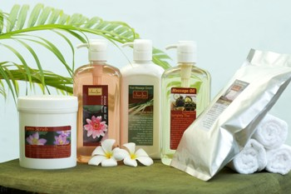
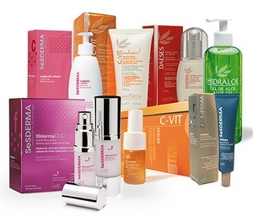
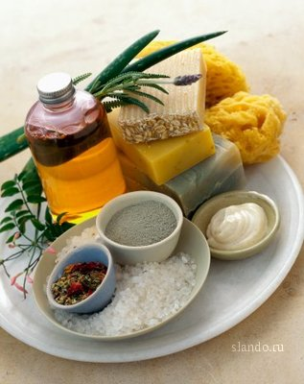
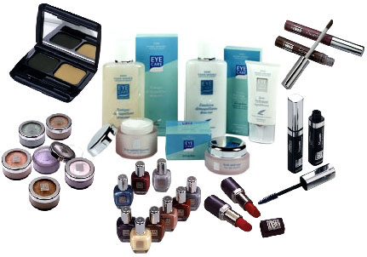
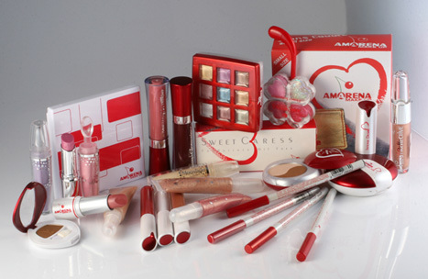
Введение
Искусством декоративной и лечебной косметики владели древние египтяне, греки и римляне. Рецепты снадобий и методику выполнения процедур передавали из поколения в поколение. Специалистов в этой области называли косметами. И в наше время косметика занимает важное место в повседневной жизни, а средства ее по-прежнему остаются товарами повышенного спроса.

Slide 3
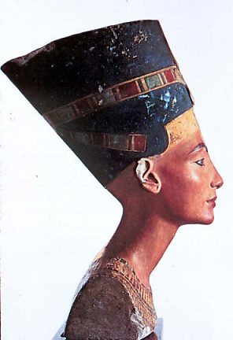
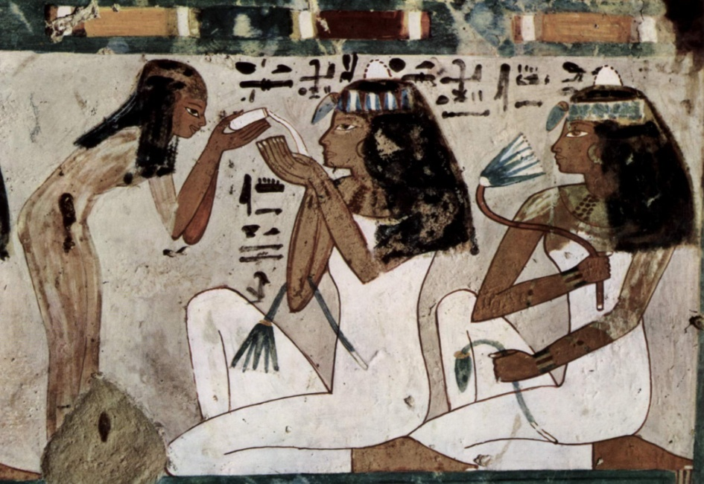
Косметика в древности
С незапамятных времен человечество пользуется декоративной косметикой. Высокого уровня развития это искусство достигло в Древнем Египте. Зеленые тени для век создавались с помощью основного карбоната меди (малахита)Cu₂(OH)₂CO₃, растертого в мельчайший порошок; разрез глаз удлинялся с помощью сульфида сурьмы (3) (сурьмяного блеска) Sb₂S₃ или измельченным костным углем. В современных рецептах соединения меди можно встретить чрезвычайно редко, а сурьмы нет совсем: слишком велико их побочное физиологическое воздействие.

Slide 4
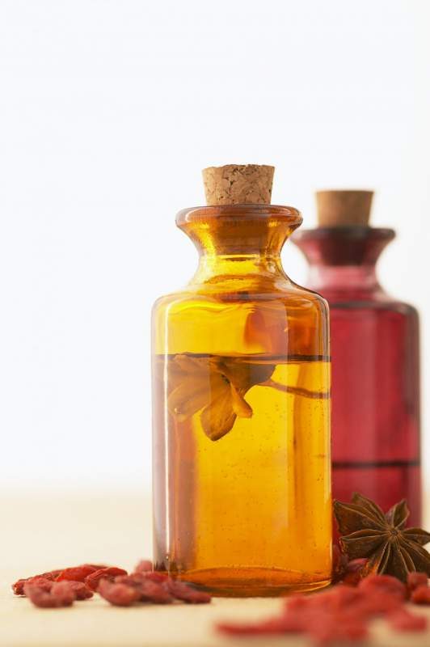
Носители запаха
В настоящее время многие из душистых веществ получают искусственным путем, но совсем недавно пользовались только природным сырьем.
Розовое масло - ароматнейшее из эфирных масел, сложная многокомпонентная система, состоящая в основном из спиртов: фенилэтилового (70-75%) , гераниола (10-15%) , цитронеллола (5-6%) .
Мускус – содержит пахучее вещество мускон, которое относится к циклическим кетонам:
В зависимости от числа n в цепочке групп - CH₂ - оттенок запаха меняется так: при n=5 ощущается аромат горького миндаля, при n=6 – мяты,
n=8-9 – запах камфоры, n=9-13 – кедровой смолы, при n=14-15 возникает неповторимый запах мускуса, ценившийся модницами всех времен и не утерявший своего обаяния и сейчас.

Slide 5
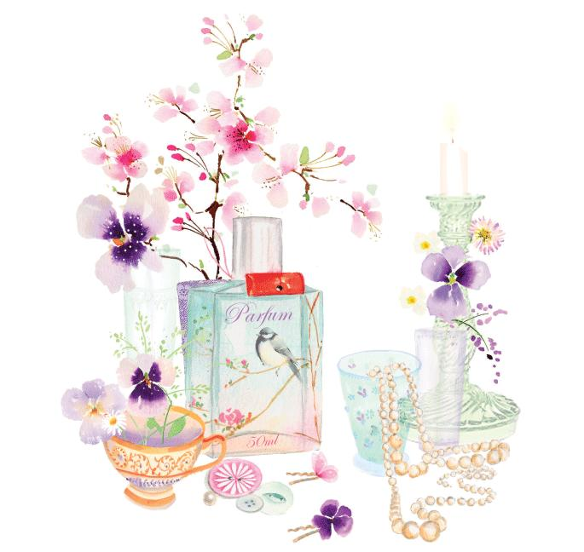
Коснемся теперь той области парфюмерии, основная задача которой – удовлетворить эстетические потребности человека.
Духи — парфюмерное (ароматизирующее) средство, спиртовые или спиртоводные растворы смесей душистых веществ — парфюмерных композиций и настоев.
В духах наиболее высока концентрация эфирных масел (от 15 до 30 и более %), растворенных почти в чистом спирте (96 %). Поэтому стойкость запаха духов гораздо выше, чем у других парфюмерных средств.
Главное назначение одеколонов - гигиеническое, от духов они отличаются меньшей долей ароматических веществ и спирта.
Более доступным и дешевым ароматизирующим средством является туалетная вода. Здесь доля спирта и душистых веществ снижена до минимума, который позволяет достичь такого же освежающе-гигиенического эффекта, как и у одеколона, однако раздражающего действия практически нет.

Slide 6
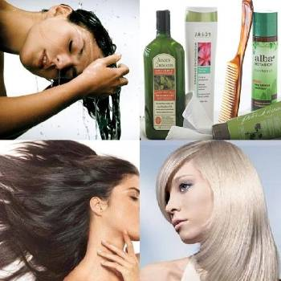
Химические аспекты мытья волос
Жесткая, некипяченая вода приведет к грязноватому налету:
2C₁₇H₃₅COONa + Mg²⁺ = (C₁₇H₃₅COO)₂Mg ↓ + 2Na⁺
Mg (HCO₃)₂ → MgCO₃ ↓ + H₂O + CO₂ ↑
MgCl₂ + 2 NaHCO₃ = MgCO₃ ↓ + 2NaCl + H₂O + CO₂ ↑
При применение детского мыла следует умягчить воду, прокипятить и дать отстояться:
Воду с осадка сливают или фильтруют через вату. К фильтрату добавляют питьевую соду из расчета ⅟₂ ч.л. на 1 л, перемешивают и оставляют отстаиваться не менее часа:
Для шампуней эти процедуры не требуются.
Вредное действие щелочи можно нейтрализовать добавлением в воду для ополаскивания слабой кислоты (лимонной или уксусной) из расчета
1 столовая ложка 6%-ного уксуса на 1 л воды. Если взять твердую лимонную кислоту (⅟₄ ч.л. на 5-6 л), гидроксид - ионы будут связаны протонами кислоты:
H⁺ + OH⁻ = H₂O

Slide 7
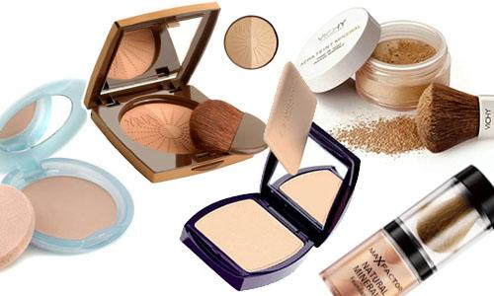
Пудры и аэрозоли
Пудры
Косметика лица начинается с пудры.
Пудра – великолепный адсорбент влаги.
Водопоглощающая способность пудры обеспечивается входящими в ее состав рисовым крахмалом, тальком Mg₃Si₄O₁₀(OH)₂, каолином Al₄[Si₄O₁₀](OH)₈, стеаратом цинка Zn(C₁₇H₃₅COO)₂,
оксидами цинка и титана.
Кислотные оксиды вместе с атмосферной влагой образуют мельчайшие взвешенные частички – капельки кислот. От них кожу лица и шеи защищают основные оксиды:
ZnO + H₂SO₄ = ZnSO₄ + H₂O
Каолин и тальк адсорбирует вредные вещества и не пропускают их к коже. Поэтому без излишеств нанесенная на кожу лица пудра улучшает цвет лица и защищает кожу от химического воздействия.

Slide 8
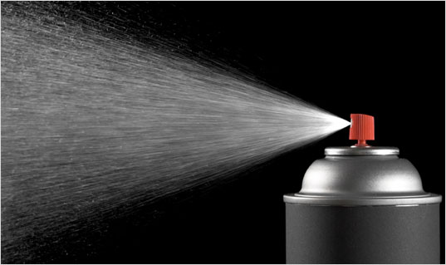
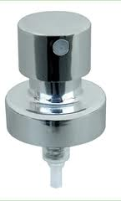
Аэрозоли
Химия участвует в процессе – распыления жидкостей,
имеющем непосредственное отношение
к парфюмерии и косметике.
При распылении нужно держать баллон подальше от кожи и тем более от глаз: при интенсивном испарении температура жидкости падает, можно получить ожог. В последние годы фреоны (хладоны) вытесняются другими веществами, включая и низкокипящие углеводороды. Дело в том, что попадающие в атмосферу фреоны способствуют разрушению озонного слоя.
Суть процесса в том, что в сосуд с жидкостью (например, одеколоном) вводятся легкоиспаряющиеся вещества, фреоны или хладоны.
К ним относятся галогенопроизводные углеродов типа C₂ F₂ Cl₄
и соединения циклического характера. Все они кипят при – 30 С ̊,
их пары вытолкнут жидкость из баллона и расширяясь распылят ее мелкие капельки.

Slide 9
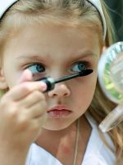
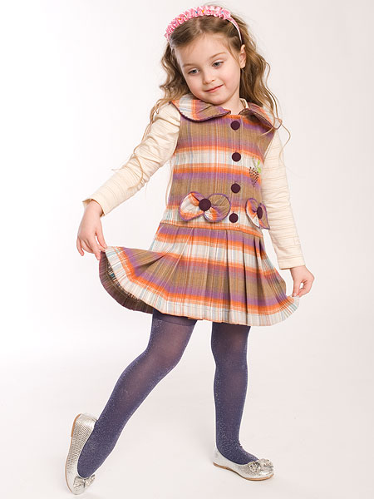
Детская косметика
Даже качественная детская косметика содержит небезопасные химические вещества, поэтому врачи не советуют использовать ее детям младше 10-12 лет.
На что обращать внимание при покупке косметического набора.
1. Детская косметика не должна содержать минеральное,
техническое масло-Mineral Oil. Масло образует
водонепроницаемую пленку, под которой кожа перестает нормально дышать. Замедляется рост и развитие клеток.
2. На ней должно быть указано, что средство обладает противовоспалительным и антиаллергенным свойствами
3. Чем больше натуральных компонентов в составе, тем оно качественнее и безопаснее.
4. Лак для ногтей даже на водной основе нельзя использовать детям до 6 лет
5. Если ребенок обожает раскрашивать лицо, лучше купите детский грим. Подходит для детей с 3 лет. Он на жировой основе, не впитывается в кожу и легко смывается.
6. Фиксировать прическу экологичнее сладкой водой, залитой в пульверизатор.

Slide 10
Список использованной литературы:
Харлампович, Семенов, Попов «Многоликая химия»
Статья из газеты «Комсомольская Правда»
Интернет ресурс: http://www.google.ru/search

Slide 11
Спасибо за внимание

